Slide 1


DATA ANALYSIS
2023년 1학기
데이터 베이스
최종 발표
6조
강연범 이수진 이용준 한은규 현준서

Slide 2


목차
Data Analysis
01
데이터 소개
04
이상치 확인
02
EDA
05
데이터 전처리
03
상관계수 확인
06
머신러닝
07
결론

Slide 3

데이터 소개
HR Employee Attrition
Data Analysis
2023-1

Slide 4
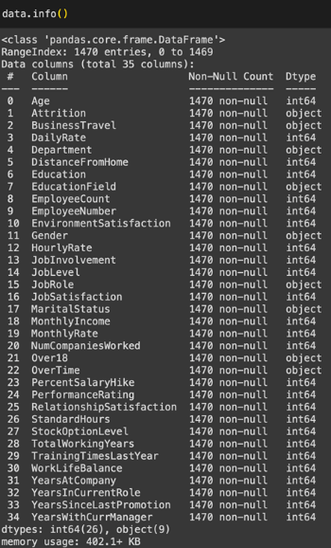
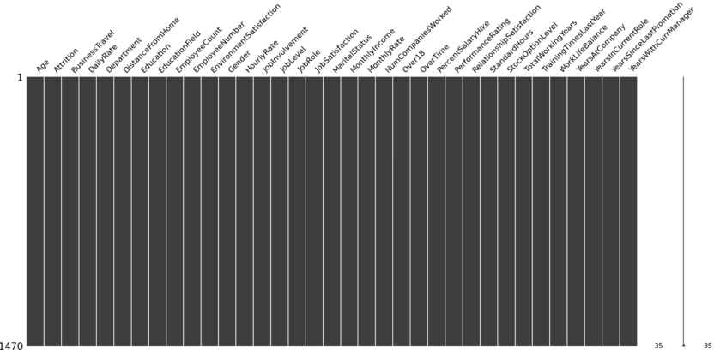
1. 데이터 소개
IBM HR Employee Attrition
IBM 데이터 과학자들이 실제 데이터를 기반해서 만든 가상의 사내 퇴사 데이터
35개의 특성과 1470개의 카디널리티로 구성
종속변수 Attrition과 34개의 독립변수 구성
Attrition이 Yes인 비율은 약 15%
missingno 라이브러리를 통해 1470행 모두 결측치가 없음을 확인

Slide 5
EDA
HR Employee Attrition
Data Analysis
2023-1

Slide 6
2. EDA
가설 설정
직관적인 데이터 분석을 위해
도메인 지식을 기반으로 기초적인 가설을 설정
✓ 회사가 집에서 멀수록 퇴사율이 높을 것이다
✓ 월급이 적을수록 퇴사율이 높을 것이다
✓ 워라벨이 나쁘면 퇴사율이 높을 것이다
✓ 근무부서에 따라 퇴사율이 다를 것이다
✓ 초기 경력자들의 퇴사율이 높을 것이다

Slide 7

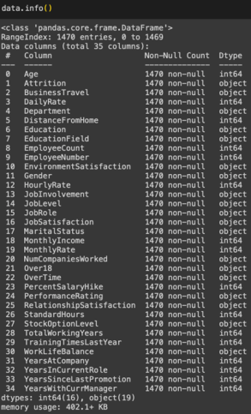
2. EDA
연속형/범주형 데이터 분류
정수형 변수 고유값이 10개 이하이면 DataFrame에서는 Object형으로 인식
연속형 데이터 16개
범주형 데이터 19개

Slide 8
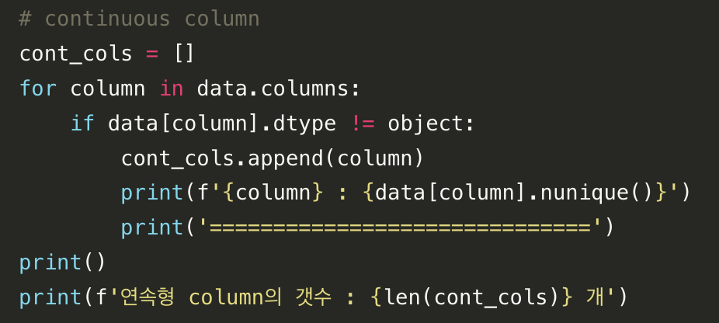
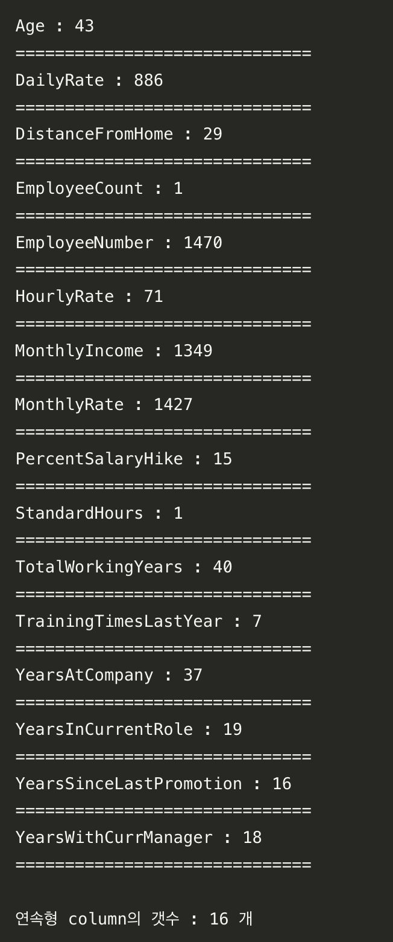
2. EDA
연속형 데이터
값을 1개만 가지는 특성을 삭제
EmployeeCount, StandardHours
값이 모두 unique한 특성은 존치할 것인가?
EmployeeNumber

Slide 9
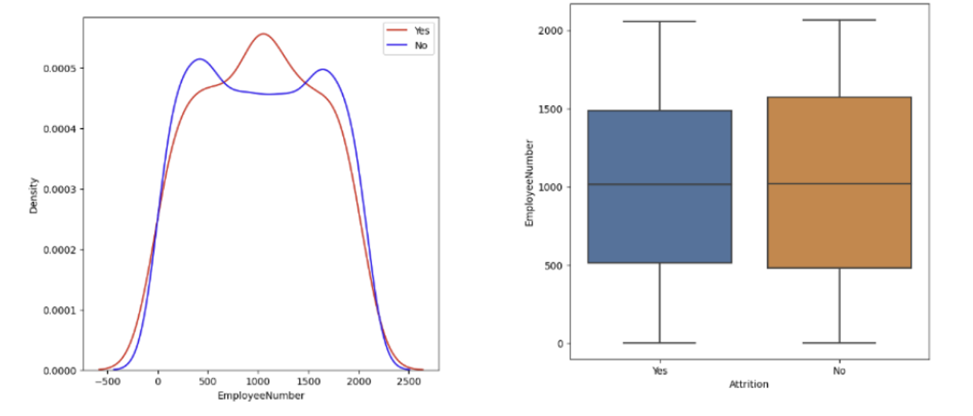
2. EDA
연속형 데이터: EmployeeNumber 확인 결과 직원 ID
EmployeeNumber 중반에 가까울 수록 퇴사하는 경향에 분포

Slide 10
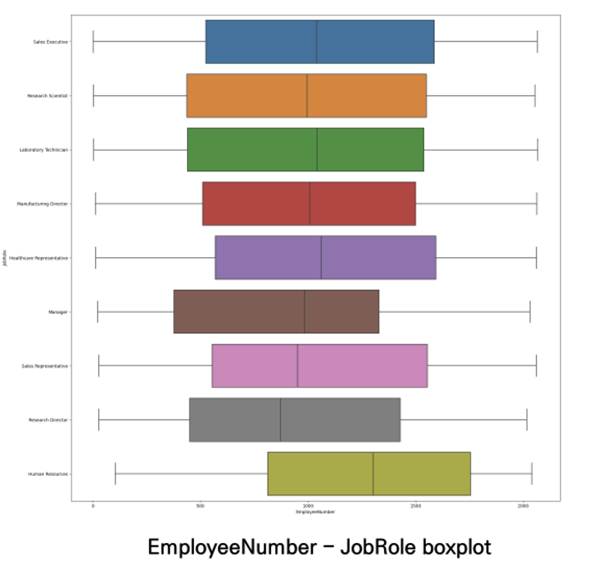
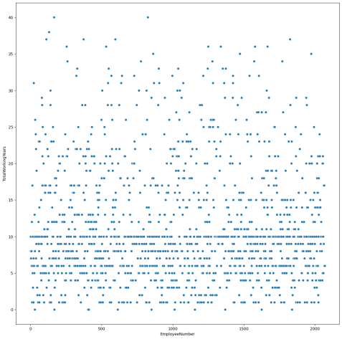
2. EDA
연속형 데이터: EmployeeNumber은 유의미한가?
일하는 부서와의 연관성 없음
입사시기와의 연관성 없음

Slide 11
2. EDA
연속형 데이터: EmployeeNumber은 유의미한가?
EmployeeNumber의 분포가 고르고
모든 값이 unique하므로 무의미하다는 결론
특성 삭제 결정
일하는 부서와의 연관성 없음
입사시기와의 연관성 없음

Slide 12
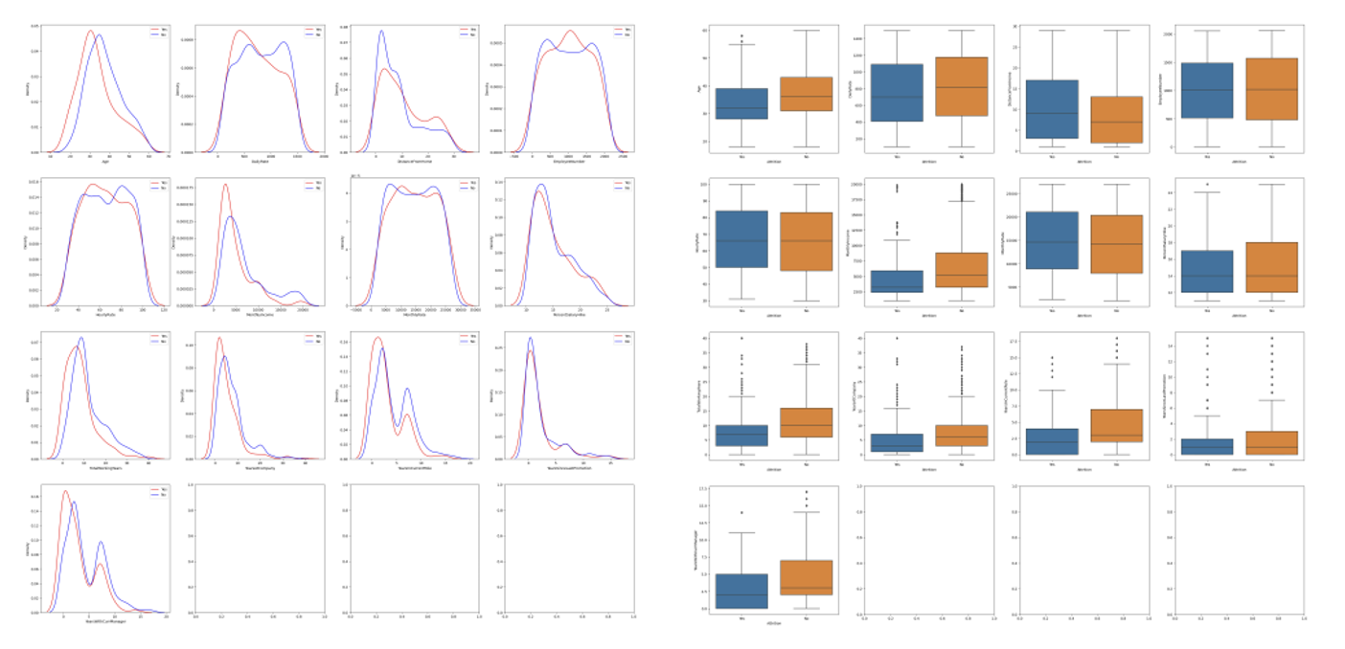
2. EDA
연속형 데이터: 밀도그래프 & 박스그래프
밀도그래프에서 빨간색, 박스 그래프에서 주황색이 퇴사자
두 그래프에서 발견한 주목할 특성
Distance From Home
Monthly Income
Years In Current Role
Age
Total Working Years

Slide 13
2. EDA
연속형 데이터: 밀도그래프 & 박스그래프
✓ Distance From Home (집과의 거리)
집과 거리가 멀면 퇴사 하는 경향
✓ Monthly Income (월 수입)
월 급여가 적으면 퇴사
많아도 퇴사 하는 극단치 발견
✓ Years In Current Role (현재 직무의 연수)
초창기에 퇴사하는 경향 -> 승진을 하고 퇴사

Slide 14
2. EDA
연속형 데이터: 밀도그래프 & 박스그래프
✓ Age (나이)
나이가 어릴수록 퇴사 하는 경향
나이가 많은 경우-> 정년퇴임으로 예상
✓ Total Working Years (총 경력)
경력이 짧을 때 퇴사하는 경향
경력이 많은 사람 퇴사-> 정년퇴임 예상

Slide 15
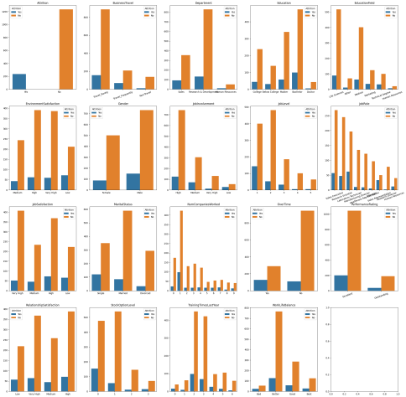
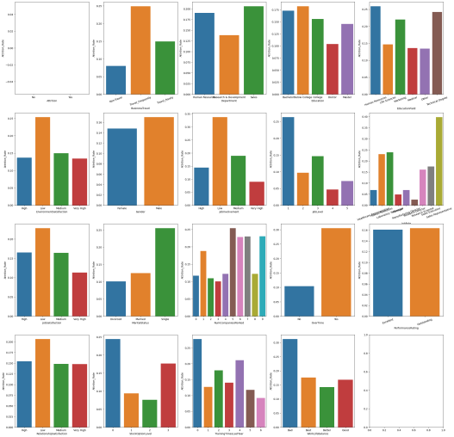
2. EDA
범주형 데이터
Object 타입은 범주형 데이터로 분류
전체 데이터 중 Attrition이 Yes인 비율

Slide 16
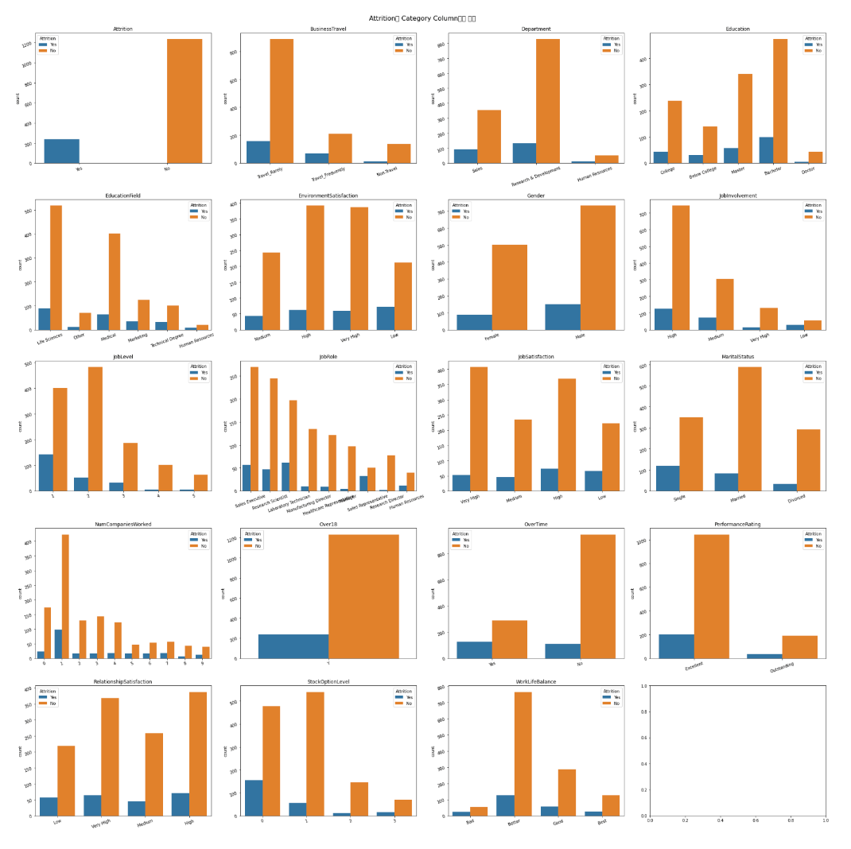
2. EDA
범주형 데이터
✓ Department (근무부서)
근무부서에 따라 퇴사 여부가 달라짐
HR부서가 가장 적지만 -> 확인 요망
✓ Environment Satisfaction (근무 환경 만족도)
근무환경 만족도에 따라 퇴사 여부 확인 요망
✓ Job Satisfaction (직업 만족도)
직업 만족에 따른 퇴사 여부 확인 요망

Slide 17
2. EDA
범주형 데이터
✓ Stock Option Level (스톡옵션 레벨)
스톡옵션이 낮은 직원 퇴사하는 경향
✓ Work Life Balance(워라벨의 정도)
워라벨이 중요한 사람들이 퇴사 많이하는지 확인

Slide 18
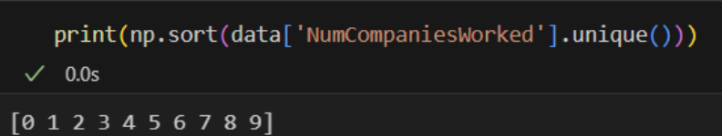
2. EDA
범주형 데이터: Num Companies Worked
NumCompaniesWorked가 0이라면 현재 다니는 회사를 제외한 수치인가? 아님 잘못된 값인가?
NumCompaniesWorked가 0이라는 의미가 현재 다니는 회사를 제외한 것이라면 TotalWorkingYears(경력기간)와
YearsAtCompany(근속 연수)가 일치해야함
다녔었던 회사가 없다면 지금 다니는 회사가 경력의 전부이기 때문

Slide 19
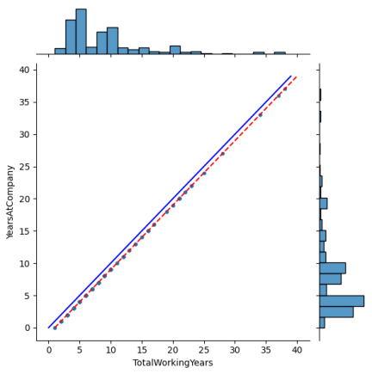
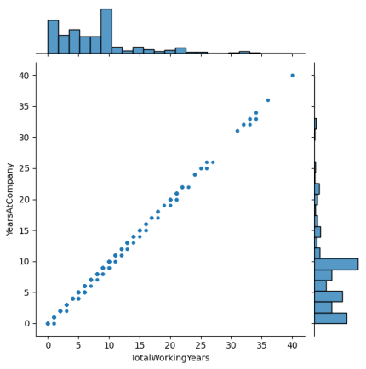
2. EDA
범주형 데이터: Num Companies Worked
NumCompaniesWorked=0인 데이터의
TotalWorkingYears-YearsAtCompnay 그래프
NumCompaniesWorked=1인 데이터의
TotalWorkingYears-YearsAtCompnay 그래프

Slide 20
2. EDA
범주형 데이터: Num Companies Worked
파란 실선: y = x, 빨간 점선: y= x-1
점 들이 빨간 점선을 따르기 때문에
x축 항목이 y축 항목보다 1 큼
뺀 값이 일치하거나 1인 사람 모두 존재

Slide 21
2. EDA
범주형 데이터: Num Companies Worked에 대한 결론
NumCompaniesWorked가 0일 때 모든 행의 경력과 근속연수가 1씩 차이 남
NumCompaniesWorked가 1일 때 경력과 근속연수의 차이가 있는 행과 없는 행이 섞여있음
NumCompaniesWorked = 0인 데이터는 오류
전부 1을 가지는 것으로 처리

Slide 22
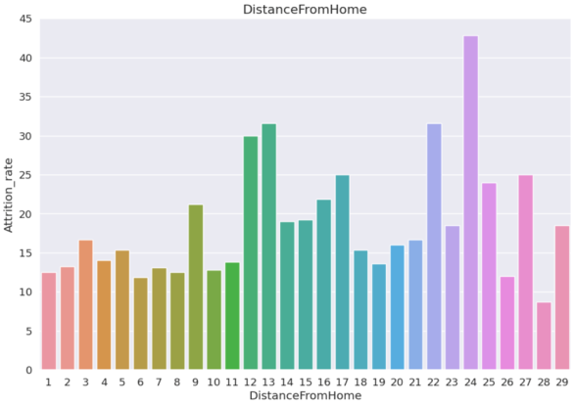
2. EDA
범주형 데이터: 가설 1
회사가 집에서 멀수록 퇴사율이 높을 것이다
집에서 먼 사람이 가까운 사람보다 퇴사하는 경향을 보임
가장 높은 비율을 보인 거리는 24로 약 42%를 차지함

Slide 23
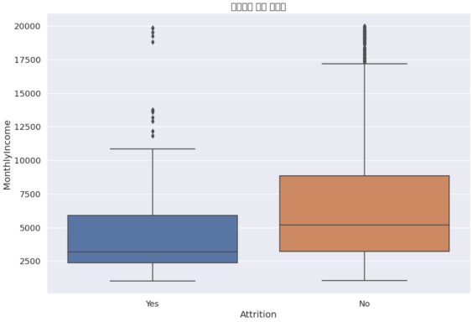
2. EDA
범주형 데이터: 가설 2
월급이 적을수록 퇴사율이 높을 것이다
데이터에서도 월급이 낮은 사람들의 퇴사 비율이 더 높음
퇴사한 사람들의 월급 중앙값이 하지 않은 사람들보다 낮은 값에 형성되어 있음
즉, 월급이 퇴사에 영향을 미침

Slide 24
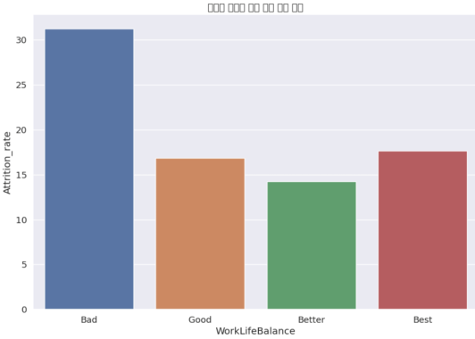
2. EDA
범주형 데이터: 가설 3
워라벨이 나쁘면 퇴사율이 높을 것이다
워라벨이 ‘Bad’ 인 사람들의 퇴사율이 높음
그 다음으로 높은 퇴사율을 보인 워라벨은 ‘Best’
워라벨이 퇴사에 큰 영향을 주는지 확신할 수 없음

Slide 25
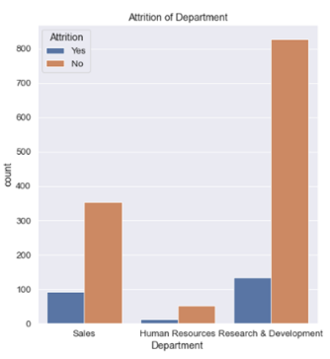
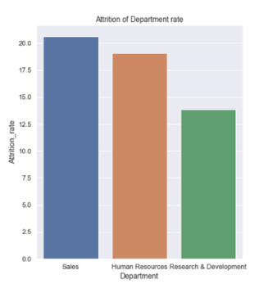
2. EDA
범주형 데이터: 가설 4
근무부서에 따라 퇴사율이 다를 것이다
HR 부서는 전체 인력이 적음에도 두번째로 높은 퇴사율을 보임
근무부서별로 월 수입 차이로 인해 HR 부서의 퇴사율이 높은가?

Slide 26
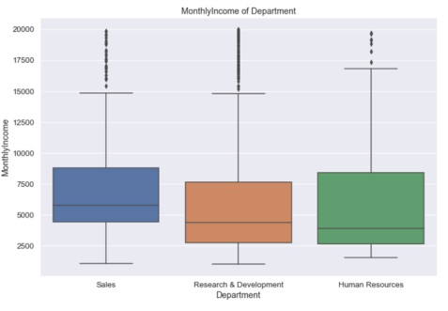
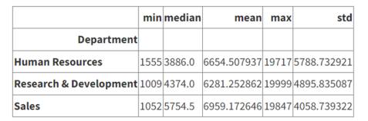
2. EDA
범주형 데이터: 가설 4
근무부서별 월 수입에 큰 차이는 없음
또한 가장 많은 월 수입 구간도 큰 차이가 없음
다만 Sales의 급여가 전반적으로 조금 더 높게 형성
결론적으로 근무 부서별로 월수입이 차이가 나지는 않음

Slide 27
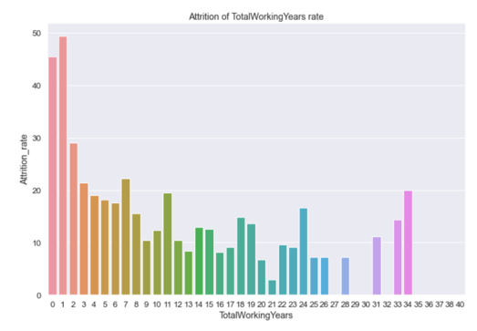
2. EDA
범주형 데이터: 가설 5
초기 경력자들의 퇴사율이 높을 것이다
0년~2년 경력 인원들이 가장 높은 퇴직율을 보임
처음 경력을 쌓고 다른 회사로 이직하는 경우로 해석할 수 있음

Slide 28
2. EDA
가설에 대한 결론
✓ 회사가 집에서 멀수록 퇴사율이 높을 것이다
✓ 월급이 적을수록 퇴사율이 높을 것이다
✓ 워라벨이 나쁘면 퇴사율이 높을 것이다
✓ 근무부서에 따라 퇴사율이 다를 것이다
✓ 초기 경력자들의 퇴사율이 높을 것이다
✓ True
✓ True
✓ True, But 워라벨 순위 ≠ 퇴사율
✓ False
✓ True

Slide 29
상관계수 확인
HR Employee Attrition
Data Analysis
2023-1

Slide 30
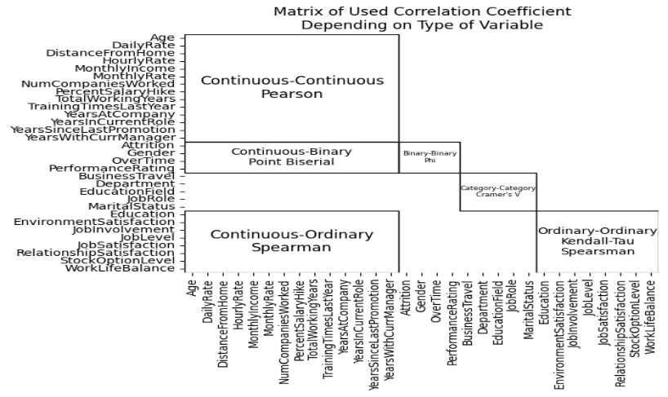
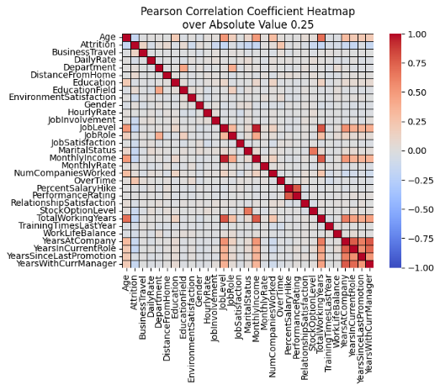
3. 상관계수 확인
상관계수 히트맵
많은 변수 때문에 히트맵을 통해서 상관관계 파악 어려움

Slide 31
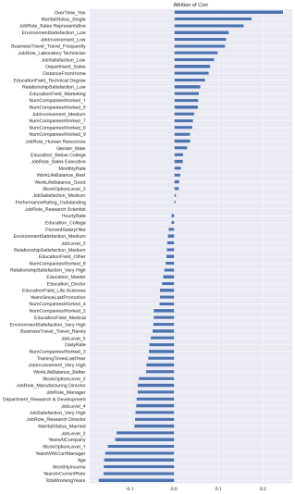
3. 상관계수 확인
종속변수에 대한 독립변수의 상관관계
-0.2~0.2 사이의 값으로 강력한 상관관계를 가지지 않는 것 같음

Slide 32
이상치 확인
HR Employee Attrition
Data Analysis
2023-1

Slide 33
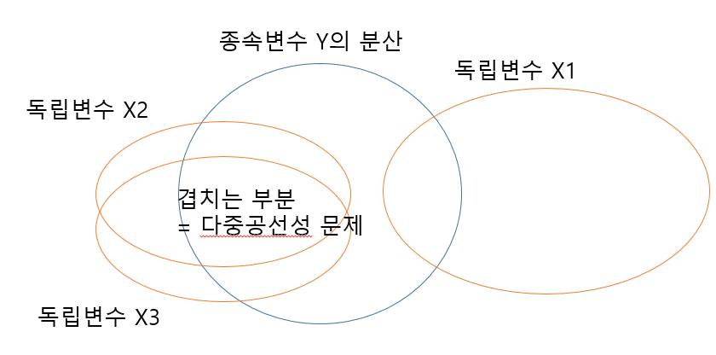
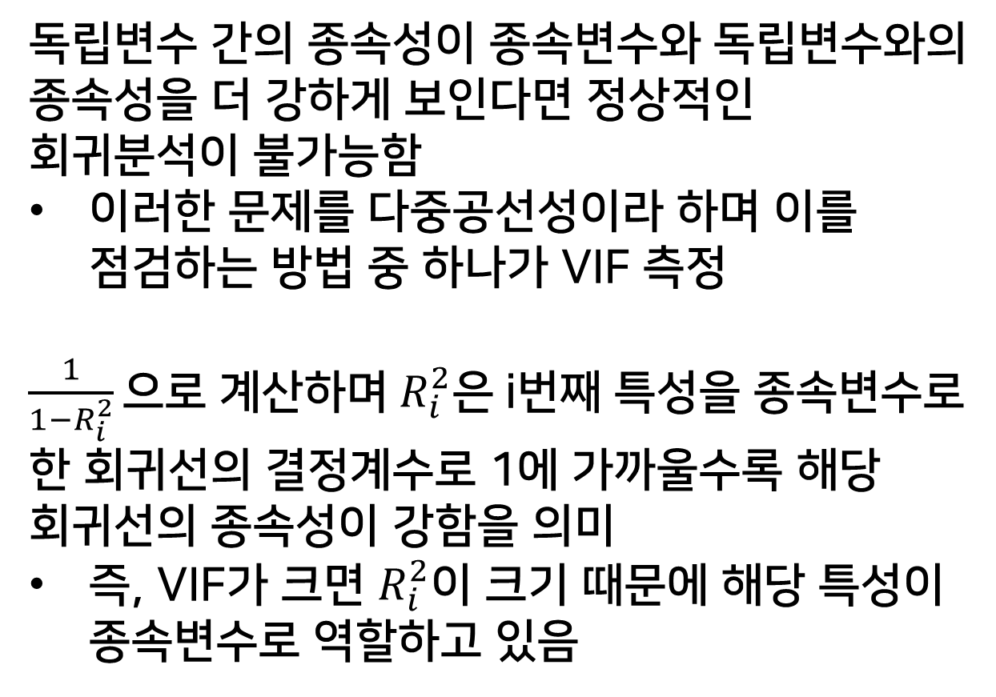
4. 이상치 확인
VIF(분산팽창계수)
독립변수 간의 종속성이 종속변수와 독립변수와의 종속성을 더 강하게 보인다면 정상적인 회귀분석이 불가능함
이러한 문제를 다중공선성이라 하며 이를 점검하는 방법 중 하나가 VIF 측정
$\frac{1}{1−R_{i}^{2}}으$로 계산하며 $R_{i}^{2}은$i번째 특성을 종속변수로 한 회귀선의 결정계수로 1에 가까울수록 해당 회귀선의 종속성이 강함을 의미
즉, VIF가 크면 $R_{i}^{2}$이 크기 때문에 해당 특성이 종속변수로 역할하고 있음

Slide 34
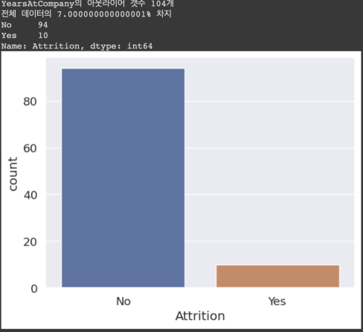
4. 이상치 확인
이상치 특성 분석:Years At Company
이상치가 적고 VIF가 낮음
근속연수가 퇴사여부에 영향을 미칠 것으로 예상
아마 처음 경력을 쌓고 다른 회사로 이직하는 경우로 예상
▸ 이상치만 삭제

Slide 35
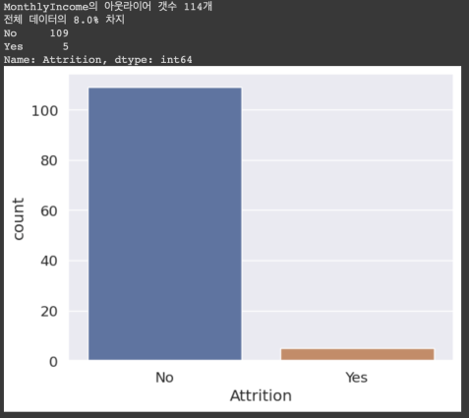
4. 이상치 확인
이상치 특성 분석:Monthly Income
이상치가 적음
그러나 VIF가 높고 두 값의 차이가 너무 극단적임
▸ 특성 삭제

Slide 36
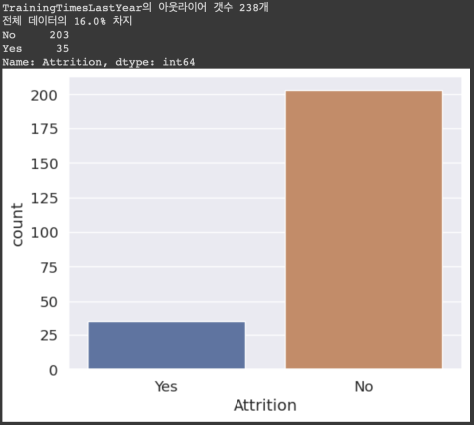
4. 이상치 확인
이상치 특성 분석:Training Time Last Years
이상치가 많음
VIF가 낮음
▸ 이상치와 특성 모두 유지

Slide 37
4. 이상치 확인
이상치 특성 분석:Years With Curr Manager
이상치가 적음
VIF가 낮음
그러나 이상치가 모두 NO인 특성
이상치가 유의미한 값일 수도 있음
▸ 이상치와 특성 모두 유지

Slide 38
데이터 전처리
HR Employee Attrition
Data Analysis
2023-1

Slide 39
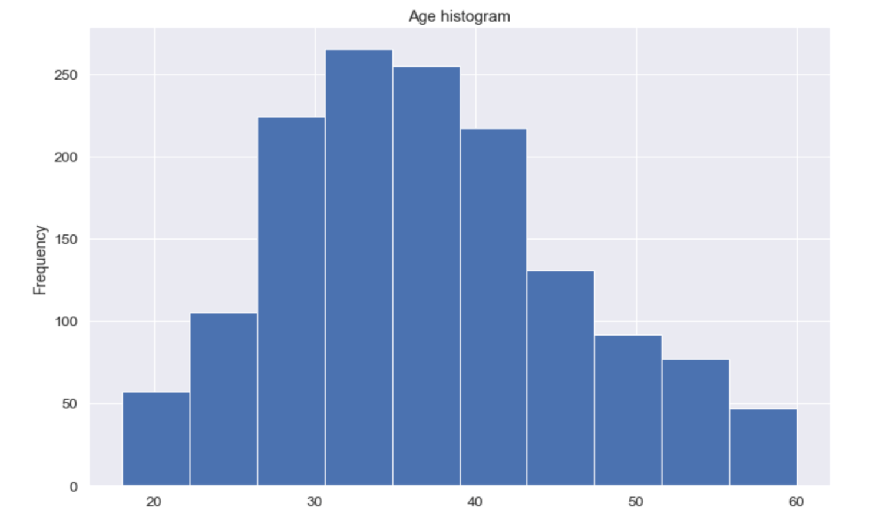
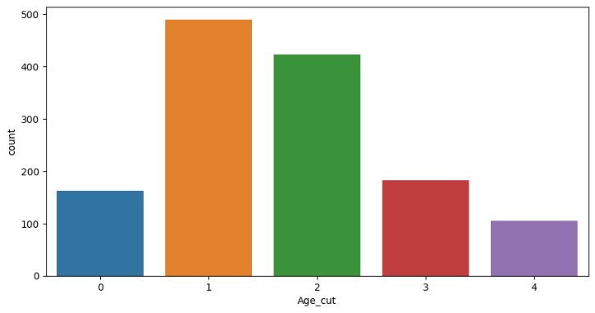
5. 데이터 전처리
가설 검정 기반으로 연속형 Age를 범주형 Age_Cut으로 변환

Slide 40
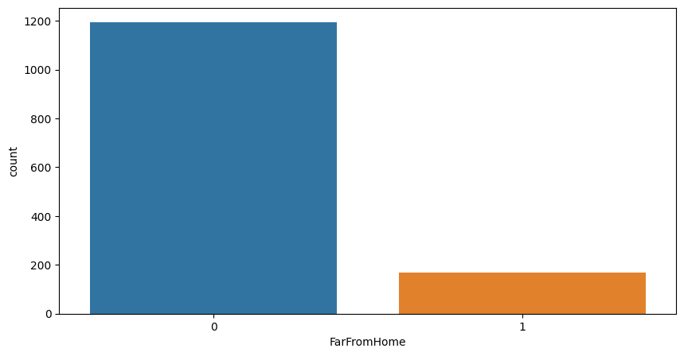
5. 데이터 전처리
가설 검정 기반으로 연속형 DistanceFromHome을
26을 기준으로 이산형 FarFromHome으로 변환

Slide 41
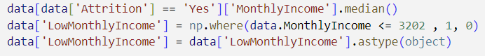
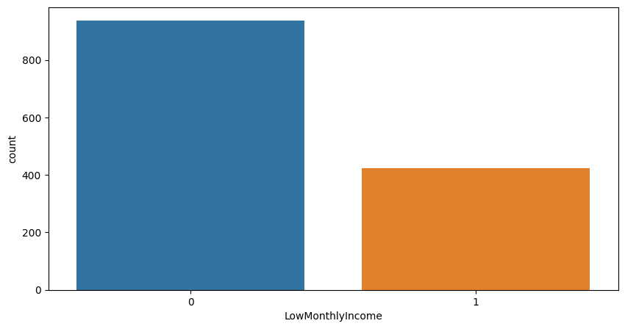
5. 데이터 전처리
가설 검정 기반으로 연속형 MonthlyIncome을
중앙값을 기준으로 이산형 LowMonthlyIncome으로 변환

Slide 42
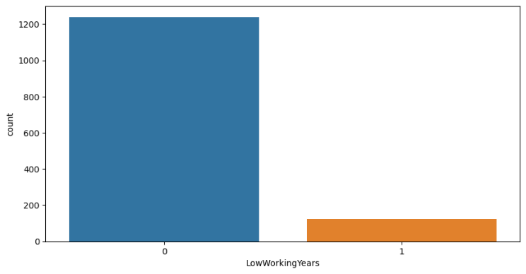
5. 데이터 전처리
가설 검정 기반으로 연속형 TotalWorkingYears를
2년을 기준으로 이산형 LowWorkingYears로 변환

Slide 43
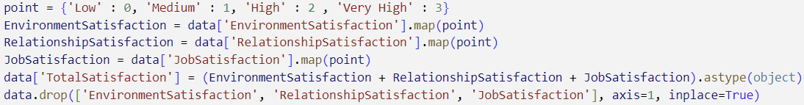
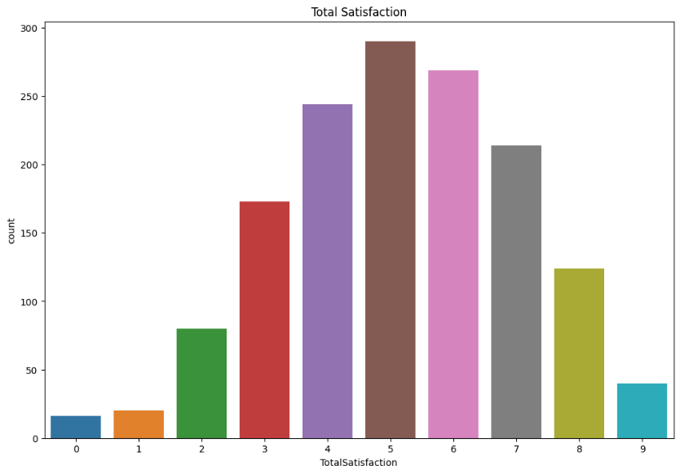
5. 데이터 전처리
만족도를 나타내는 Satisfaction 특성 3개를 TotalSatisfaction으로 병합

Slide 44
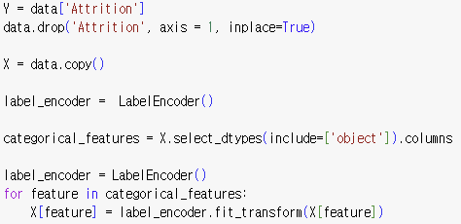
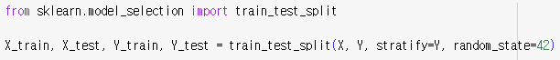
5. 데이터 전처리
머신러닝을 위한 데이터 전처리
종속 변수인 Attrition을 Y로 설정
독립 변수 X에 대해 레이블 인코더 실행
레이블 인코더는 범주형 변수를 모두 서수형으로 변환해줌
양성 및 음성 클래스의 비율을 유지하여 train/test 데이터 분리

Slide 45
머신러닝
HR Employee Attrition
Data Analysis
2023-1

Slide 46
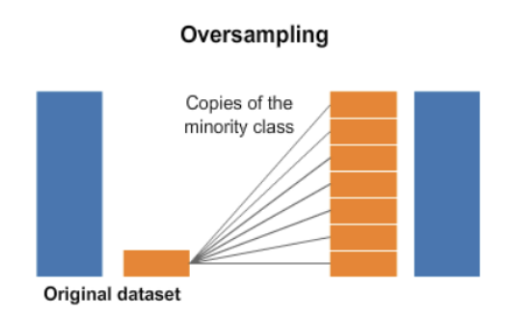

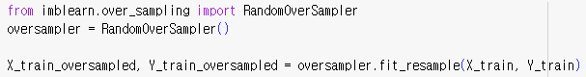
6. 머신러닝
오버 샘플링
오버 샘플링은 자체 데이터 수가 부족하다고 여겨질 때 낮은 비율을 차지하는 데이터를 늘리는 기법
여러 방법 중 최근접 이웃을 이용하는 SMOTE 기법 사용
테스트 데이터 셋에는 적용해서 안된다는 주의점

Slide 47
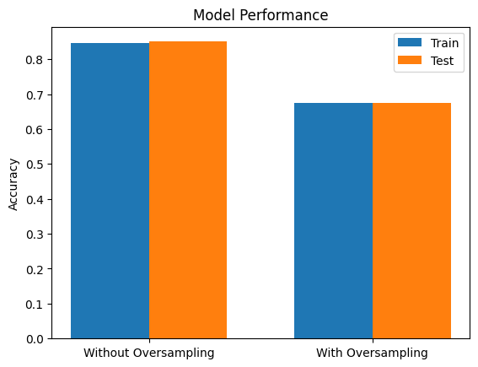
6. 머신러닝
오버 샘플링
로지스틱 회귀에서 오버 샘플링 사용한 모델의 점수는 오히려 낮아짐
다른 모델에서는 점수가 비슷하거나 낮아짐
▸ 크게 의미 없는 것으로 판단해 오버 샘플링을 진행하지 않기로 결정

Slide 48
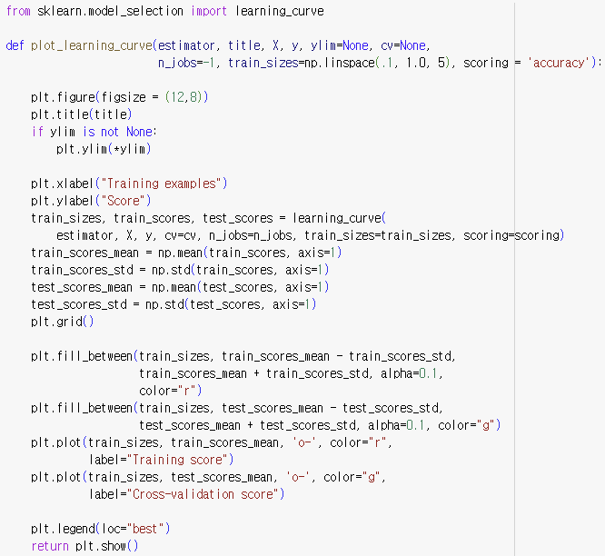
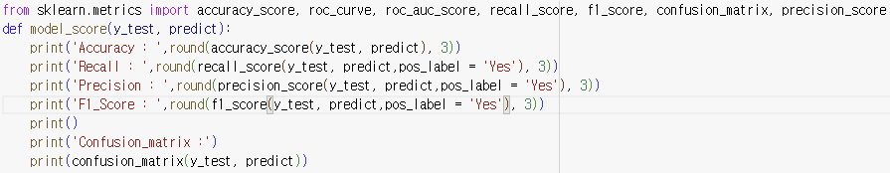
6. 머신러닝
결과 측정을 위한 함수 작성
평가지표 출력 함수
Learning Curve 그리기 함수

Slide 49
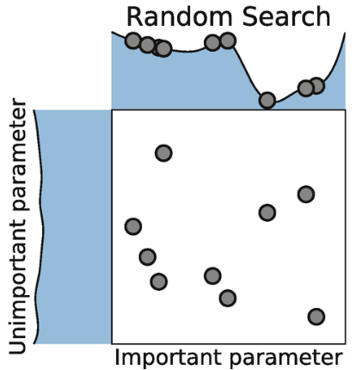
6. 머신러닝
머신러닝 결과:하이퍼 파라미터 튜닝
해당 도메인에 대한 사전지식이 부족하다고 판단해 튜닝 기법으로 하이퍼 파라미터 조정
랜덤 서치를 사용해서 파라미터 튜닝
그리드 서치보다 좋은 시간 대비 성능

Slide 50
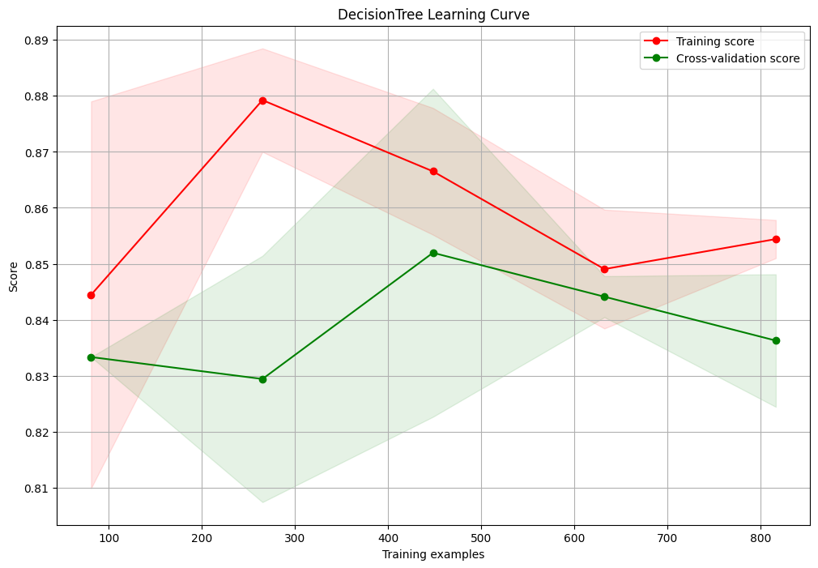
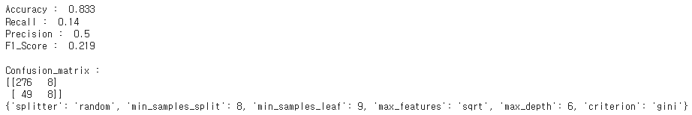
6. 머신러닝
머신러닝 결과:의사결정나무
Accuracy는 높지만, 그 외 평가지표가 높지 않음
Learning curve의 훈련점수와 검증 점수 거의 비슷하기 때문에 과대/과소 적합이 발생하지 않음
OverTime의 결정계수가 높음
OverTime의 영향력이 강함
중요도는 OverTime – MaritalStatus -LowMonthlyIncome - LowWarkingYears - Age_cut 순

Slide 51
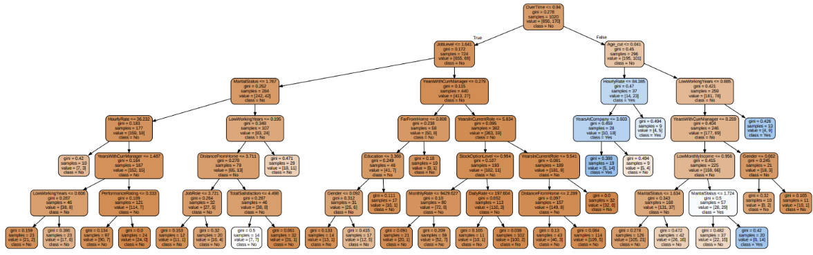

6. 머신러닝
머신러닝 결과:의사결정나무
Accuracy는 높지만, 그 외 평가지표가 높지 않음
Learning curve의 훈련점수와 검증 점수 거의 비슷하기 때문에 과대/과소 적합이 발생하지 않음
OverTime의 결정계수가 높음
OverTime의 영향력이 강함
중요도는 OverTime – MaritalStatus -LowMonthlyIncome - LowWarkingYears - Age_cut 순

Slide 52



6. 머신러닝
머신러닝 결과:랜덤 포레스트
랜덤 포레스트는 무작위로 추출된 데이터로 의사결정나무를 여러 번 작성하기 때문에 도식화가 어려움
Learning Curve가 과적합된 양상을 보임
OverTime의 결정계수가 여전히 높으나 의사결정 나무에서보다 더 낮아짐
중요도는 OverTime – DailyRate – TotalSatisfaction - MonthlyRate – DistanceFromHome 순

Slide 53



6. 머신러닝
머신러닝 결과:XGBoost
훈련점수와 검증점수가 점점 수렴하며 좋은 성능을 보임
이전 모델들과 다르게, LowMonthlyIncome 특성이 가장 높은 중요도 가짐
기존에 가장 높았던 OverTime은 3번째에 순위함
중요도는 LowMonthlyIncome – LowWorkingYears – OverTime – StockOptionLevel – YearsWithCurrManager 순

Slide 54



6. 머신러닝
머신러닝 결과:LightGBM
XGBoost와 마찬가지로 훈련점수와 검증점수가 점점 수렴하며 좋은 성능을 보임
중요도는 OverTime - TotalSatisfacation – JobLevel – StockOptionLevel – NumCompaniesWorked 순

Slide 55



6. 머신러닝
머신러닝 결과:로지스틱 회귀
훈련점수와 검증점수가 점점 수렴하며 좋은 성능을 보임
중요도는 OverTime – LowWorkingYears – LowMonthlyIncome – PerformanceRating – Gender 순

Slide 56
6. 머신러닝
모델별 특성 중요도
모델 | 순위/특성
 | 1 | 2 | 3 | 4 | 5
의사결정나무 | OverTime | MaritalStatus | LowMonthlyIncome | LowWarkingYears | Age
랜덤포레스트 | OverTime | DailyRate | TotalSatisfaction | MonthlyRate | DistanceFromHome
XGBoost | LowMonthlyIncome | LowWorkingYears | OverTime | StockOptionLevel | YearsWithCurrManager
LightGBM | OverTime | TotalSatisfacation | JobLevel | StockOptionLevel | NumCompaniesWorked
로지스틱 회귀 | OverTime | LowWorkingYears | LowMonthlyIncome | PerformanceRating | Gender
OverTime, 즉 야근의 여부가 퇴사에 가장 큰 영향을 미치는 것으로 예상
그 외에도 다양한 요소가 존재,
간혹 TotalSatisfaction 특성이 순위권에 있는것을 확인 가능
순위권에 있는 특성들이 TotalSatisfaction에 영향을 줄 수 있다 생각
다른 특성들이 TotalSatisfaction과 관련이 있는지 파악하기 위해 피어슨 상관계수 및 회귀 모델 사용 -> 유의미한 값을 얻어내지 못함

Slide 57
결론
HR Employee Attrition
Data Analysis
2023-1

Slide 58



7. 결론
한계점
로지스틱 회귀를 통해 퇴사 위험성도 평가하려 했으나 역량이 미치지 못해 아쉬웠음
35개의 특성은 충분했으나 오히려 1470행이 모자라다고 느껴 규모가 더 큰 데이터를 선택했으면 어땠을까라는 아쉬움 또한 남음

Slide 59




7. 결론
의의
실제 데이터 상에서도 저연차, 젊은 나이의 이직율이 높은 편
코로나 이후 급격히 확산되는 ‘조용한 퇴사’ 문화에 대한 기업의 인재관리 대응에 도움이 되고 이직을 고민하는 사람들에게 자신의 회사에 대한 지표로 도움을 줄 수 있음

Slide 60

DATA ANALYSIS
2023년 1학기
감사합니다
발표를 마치고 질문을 받겠습니다
데이터베이스 6조

